Slide 1
MAESTRÍA EN RECREACIÓN Y TIEMPO LIBRE
ROSARIO BOLAÑOS M.
2015

Slide 2
“Aplicación de actividades recreativas que contribuyan a disminuir el Sedentarismo en los estudiantes de primero y segundo nivel de la Universidad Politécnica Salesiana de la Sede Quito, Campus El Girón, durante el periodo septiembre 2014 – febrero 2015”.

Slide 3
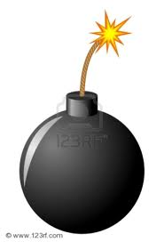
PLANTEAMIENTO DEL PROBLEMA
Relación con el sedentarismo por la falta de actividades recreativas, físicas y deportivas, falta de tiempo y su relación con actividades recreativas
Los problemas de salud tiene una relación con los hábitos de vida
Sedentarismo

Slide 4
OBJ. GENERAL: Determinar las actividades recreativas que contribuyan a la disminución del sedentarismo en los estudiantes de primero y segundo nivel de la U.P.S.
Determinar las actividades a las que se dedican los estudiantes de primero y segundo nivel
Objetivos
Analizar las actividades recreativas de preferencia para los estudiantes de primero y segundo nivel
Cuáles son las causas y consecuencias que produce el sedentarismo en los estudiantes de primero y segundo nivel
Específicos

Slide 5
JUSTIFICACIÓN E IMPORTANCIA
Cambio de estilo de vida
Hace falta diseñar e implementar un programa de actividades recreativas, físicas y deportivas
Nuevas alternativas que permitan el uso del tiempo libre

Slide 6
SEDENTARISMO
Qué es ?
Falta de actividad física regular
Persona que no tiene actividad física moderada
Por qué se origina
Falta de cultura, costumbre y motivación
Realización del tiempo mínimo
Causas
Vida moderna urbana
Carencia de agitación o movilidad muscular
Adultez, mayores compromisos
Sociedades altamente tecnológicas
Enfermedades, muertes, discapacidad

Slide 7
SEDENTARISMO
Consecuencias
Propensión al sobrepeso, obesidad, diabetes, etc.
Peligros
O.M.S.2010, la inactividad física y una mala alimentación son la segunda causa de muerte en el mundo.
Debilidad ósea
Propensión a desgarres
Disminución de elasticidad y movilidad articular, hipertrofia
Desánimo, insomnio, poca autoestima, desconcentración
Bajo rendimiento académico, laboral
Mayor gasto económico, etc.
Tienen el 20 y 30% de probabilidad de morir en forma permanente
Las mujeres pueden percibir más efectos de la menopausia
La vida sedentaria se asocia con algunos tipos de cáncer
Los hijos activos salen igual a sus padres activos, la sociedad actual está alterando este patrón.

Slide 8
ACTIVIDADES RECREATIVAS
“La recreación la conforman una serie de actividades escogidas voluntariamente, ya sea por satisfacción, placer o enriquecimiento creativo derivado y que se percibe de ella al practicarla, ciertos valores sociales y personales”. (Aguilar Cortez)
“Actividades y experiencias representadas en áreas de expresión que se realizan en el tiempo libre y que son elegidas voluntariamente por la persona participante para obtener satisfacción, placer y valores personales y sociales”. (Kraus)
Durante el tiempo libre.
Elegida voluntariamente
Agradable a la persona
Voluntaria
Placentera
Se expresa en forma espontánea
Oportunidad de auto-expresión, creatividad
Sana, constructiva

Slide 9
ACTIVIDADES RECREATIVAS Clasificación
Expresión Físico deportiva
Al aire libre
Acuática
Lúdica
Entretenimiento
Artística
Conmemorativa
Social
Literaria
De emprendimiento
Técnica
Manual
Comunitaria

Slide 10
ELABORACIÓN DE HIPÓTESIS
H1.De trabajo: Las actividades recreativas SÍ inciden en la disminución del sedentarismo de los estudiantes de primero y segundo nivel de la Universidad Politécnica Salesiana, del Campus El Girón de la Sede Quito.
Ho. Nula: Las actividades recreativas NO inciden en la disminución del sedentarismo de los estudiantes de primero y segundo nivel de la Universidad Politécnica Salesiana, del Campus El Girón de la Sede Quito.

Slide 11
VARIABLES
INDEPENDIENTE : Sedentarismo
DEPENDIENTE: Actividades recreativas

Slide 12
METODOLOGÍA DE LA INVESTIGACIÓN
Investigación con un enfoque de campo.
De carácter correlacional, grupo de control de 40 estudiantes y un grupo de investigación de 53 estudiantes.
Los métodos utilizados Descriptivo, Hipotético – Deductivo y el Analítico - Sintético.
Se utilizó la técnica de observación directa, la encuesta y el cuestionario IPAQ.

Slide 13
POBLACIÓN
N° | Carrera | Mujeres | Hombres | Total | Muestra
1 | Administración de Empresas | 215 | 201 | 416 | 30
2 | Contabilidad y Auditoría | 134 | 85 | 219 | 15
3 | Biotecnología | 86 | 49 | 135 | 10
4 | Comunicación Social | 142 | 89 | 231 | 16
5 | Psicología | 137 | 59 | 196 | 14
6 | Pedagogía | 95 | 13 | 108 | 8
 | TOTAL | 809 | 496 | 1305 | 93

Slide 14
$$n=\frac{PQ.N}{\left(N−1\right).\frac{E^{2}}{K^{2}}+PQ}$$
Donde:
$n$: Tamaño de la muestra
N: Población de estudio = 1.305
PQ$:$ Constante de la variancia poblacional = 0,25
E$:$ Error muestral o error estadístico (10%) = 0,10
K$:Constante de corrección muestral$= 2
Reemplazando:
$$n=\frac{0,25x1305}{\left(1305−1\right)x\frac{{0,10}^{2}}{2^{2}}+0,25}$$
$$n=92,94$$

Slide 15
PROCESAMIENTO, VALIDACIÓN E INTERPRETACIÓN
Primera fase
Permiso
Segunda fase (Ejecución)
Aplicación del cuestionario IPAQ
Tercera fase (propuesta)
Realización y aplicación del plan de actividades
Autorización
Observación directa
Elaboración encuesta
Procesamiento de la información
Análisis e interpretación de datos
Comprobación de hipótesis planteada
Conclusiones y recomendaciones
Análisis correlacional
Conclusiones y recomendaciones
Aplicación de la encuesta
Informe final de la aplicación del plan

Slide 16
ANÁLISIS E INTERPRETACIÓN DE DATOS
Tabla de contingencia GRUPOS DE EDAD * Sexo
Recuento
 |  | Sexo |  | Total
 |  | Hombre | Mujer
GRUPOS DE EDAD | 1) De 18 a 20 años | 40 | 22 | 62
 | 2) De 20 a 22 años | 12 | 7 | 19
 | 3) De 22 y más | 7 | 5 | 12
Total |  | 59 | 34 | 93
El 66,6% representa a estudiantes de 18 años a 20 años, seguido del 20,4% que representan a estudiantes de 20 a 22 años y finalmente 12,9% de estudiantes de 22 años en adelante

Slide 17
ANÁLISIS E INTERPRETACIÓN DE DATOS
Le gustaría participar en actividades físico –recreativas siempre, casi siempre, nunca? y qué tiempo dedica a este tipo de actividades durante el día.
Responden en el 88% que si les gustaría participar siempre y casi siempre

Slide 18
ANÁLISIS E INTERPRETACIÓN DE DATOS
Le gustaría participar en actividades recreativas? y ¿Cuánto tiempo dedicas diariamente a realizar una actividad físico recreativa?.
Responden 49,4% de 1 a 2 horas, 31,1% menos de 1 hora, 12,9% no tiene tiempo y 6,4% de 2 a más horas.

Slide 19
ANÁLISIS E INTERPRETACIÓN DE DATOS
Para evitar el sedentarismo ¿qué actividades realizaría fuera de las horas de clase? y en vacaciones qué tipo de actividades físico deportivas realizaría.
Se puede apreciar que 30,1% optan por correr, caminar o trotar, en segunda opción con 12,9% por fútbol, seguido por la asistencia al gimnasio, básquet con 11,8% cada uno, con 10,7% con baile, finalmente otros con 21%.

Slide 20
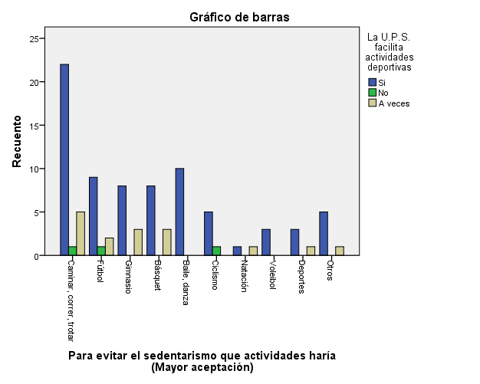
ANÁLISIS E INTERPRETACIÓN DE DATOS
Considera UD. que la U.P.S le facilita actividades deportivas a los estudiantes a través de su servicio y qué actividades realizaría fuera de las horas de clase.
El 79,5% manifiesta que la Institución si les facilita la realización de actividades deportivas, el 17,2% a veces y el 3,2% nunca.
Además se presentan actividades como correr, caminar, trotar, seguidos de fútbol, asistencia al gimnasio, práctica de básquet y baile.

Slide 21
ANÁLISIS E INTERPRETACIÓN DE DATOS
¿Qué le desmotiva a NO realizar actividades física?
38,7% falta de tiempo, el 16,1% cansancio, pereza, 8,6% deberes, estudios y el 7,5% trabajo y otras responsabilidades.

Slide 22
CONCLUSIONES CONCLUSION
De acuerdo a la investigación realizada, existe un bajo nivel de sedentarismo en los estudiantes de primero y segundo nivel de la Universidad Politécnica Salesiana.
En la muestra realizada a los estudiantes de la Universidad Politécnica Salesiana, más del 94% les gustaría participar en actividades recreativas .
En un 61% de los estudiantes, considerado un porcentaje alto, prefieren participar en las actividades físico recreativas con los amigos, porque pasan más tiempo con ellos compartiendo las clases

Slide 23
La institución (U.P.S.) facilita con sus instalaciones deportivas, a la práctica y realización de actividades físico recreativas a los estudiantes de primero y segundo nivel a través de su servicio
Se determina que las actividades de preferencia que realizan los estudiantes son las caminatas, el correr y trotar como mejor opción, seguida de la asistencia al gimnasio con bailo terapia y finalmente los deportes como el fútbol, el ciclismo y la natación
Los investigados en sus tiempos libres realizan actividades físico deportivas de preferencia fútbol, caminatas, gimnasios y finalmente deportes.
Lo que les desmotiva a los estudiantes a la práctica de actividades físico recreativas son: la falta de tiempo, la pereza, el exceso de tareas y estudio

Slide 24
RECOMENDACIONES
Proponer un plan de actividades físico-recreativas para elevar el porcentaje de estudiantes de primero y segundo nivel de la institución que realizan este tipo de actividades.
Continuar fomentando la práctica de actividades físico recreativas para reducir el nivel mínimo de sedentarismo en los estudiantes de primero y segundo nivel de la Universidad Politécnica Salesiana.
Socializar el conocimiento sobre Recreación, Tiempo Libre y Actividad Física dentro de la institución.

Slide 25
Prevenir el sedentarismo empezando desde temprana edad por medio de la sana educación física, deporte y recreación
Aplicar la presente investigación y su propuesta a los estudiantes y personal administrativo y docente, en función de las necesidades de la Universidad Politécnica Salesiana
Utilizar la investigación presentada, bajo el mejor criterio, como referencia para realizar otras líneas de investigación.
Velar por la promoción de la recreación, educación física, y deportes que son cuestiones de salud, y no hacer un privilegio de pocos

Slide 26
INFORME DE LA APLICACIÓN DEL PLAN DE ACTIVIDADES RECREATIVAS

Slide 27
ANTECEDENTES
La Universidad Politécnica Salesiana cuenta con un Departamento de Cultura Física.
Posee grupos deportivos “ASU” entidad que impulsa y promueve espacios de expresión juvenil universitario en diferentes ámbitos de participación al estilo salesiano con un compromiso humano, vocacional y socio-político.
Posee infraestructura deportiva, canchas de fútbol, básquet, voleibol, coliseo y gimnasio para la práctica de diferentes actividades y eventos deportivos.
Desconocimiento de la utilización adecuada del tiempo libre.
No existe un programa de actividades físico recreativas que ayuden a disminuir el sedentarismo en los estudiantes de la U.P.S.
Docentes de Cultura Física con conocimientos básicos en Recreación.

Slide 28
OBJETIVOS
General: Incrementar el nivel de participación en las actividades físicas recreativa de los estudiantes de primero y segundo nivel de la Universidad Politécnica Salesiana, Campus El Girón de la Sede Quito.
Específicos: Promover la práctica de actividades físico – recreativas durante el tiempo libre diario y de fin de semana de los estudiantes de primero y segundo nivel de la Universidad Politécnica Salesiana.
Socializar y difundir los beneficios que producen la práctica de estas actividades en los estudiantes de primero y segundo nivel de la Universidad Politécnica Salesiana, a través de la práctica de actividades recreativas

Slide 29
PLAN DE ACCIÓN
Fase de socialización
Fase de planificación
Fase de ejecución
Fase de monitoreo y evaluación

Slide 30
PLANIFICACIÓN
Objetivo | Actividades | Días y horario | Responsable | Tiempo
Implementar un plan de actividades recreativas para la disminución del sedentarismo en los estudiantes | Fútbol Básquet Voleibol Tenis de mesa Juegos recreativos Gimnasio Actividades de baile Actividades acuáticas Caminatas Ciclismo | Lunes y miércoles de 13:30 a 14:30 Martes y jueves de 14:30 a 15:30 Martes y miércoles de 13:00 a 14:00 Jueves de 13:00 a 14:00 Viernes de 12:00 a 13:00 Lunes a viernes de 12:00 a 13:00 Viernes de 12:00 a 13:00, cada quince días Sábado de 10:00 a 11:00, cada quince días Sábado de 08:00 a 12:00, cada quince días Domingo de 08:00 a 10:00, una vez al mes | Coordinador/a de eventos y Docentes del Departamento de Cultura Física de la U.P.S. | Tres meses

Slide 31
EJECUCIÓN
Actividades | Tiempo | Recursos
-Saludo y bienvenida -Calentamiento general y específico -Juegos recreativos orientados a las actividades recreativas grupales, en parejas, individuales, competitivos, pre-deportivos -Estiramiento y vuelta a la calma | 5 minutos 10 minutos 35 minutos 10 minutos | -Espacios físicos -Materiales de acuerdo a cada una de las actividades.

Slide 32
EJECUCIÓN
FICHA DE TRABAJO
Nombre de la actividad: Fútbol | Tipo: Parejas |  | Técnica de animación: Juegos pre-deportivos
Criterio de significatividad: Integración | Material y áreas: |  | Nivel motriz: Alta motricidad
Propósito:
Descripción y desarrollo:
Reglas: |  | Participantes:
Viabilidad: | Seguimiento:

Slide 33
ANÁLISIS E INTERPRETACIÓN DE DATOS. PLAN DE ACTIVIDADES

Slide 34
ANÁLISIS E INTERPRETACIÓN DE DATOS. PLAN DE ACTIVIDADES

Slide 35
ANÁLISIS E INTERPRETACIÓN DE DATOS. PLAN DE ACTIVIDADES
Categoría IPAQ | Estudiantes al iniciar | Estudiantes el finalizar | Resultados | Porcentaje
Alta | 53 | 56 | 3 | 3,2%
Moderada | 22 | 29 | 7 | 7,7%
Baja | 18 | 8 | 10 | 10,7%
TOTAL | 93 | 93 | 20 | 21,6%

Slide 36
CONCLUSIONES
Al ejecutar el plan de actividades recreativas se consiguió disminuir el porcentaje de los estudiantes que realizan poca actividad física.
Se logró elevar el porcentaje de estudiantes que sí realizan actividad física, alcanzando mayor participación en cada una de las actividades propuestas en el plan.
Existió una buena aceptación por parte de los estudiantes para la realización de las actividades recreativas.
Se apreció gran interés especialmente por las actividades lúdicas así como también por las actividades al aire libre.
Existió poca aceptación por las actividades acuáticas por la cuestión económica (pago del ingreso a la piscina) que es un limitante para los estudiantes.
En la mayoría de actividades los estudiantes asistieron en un número mayor de lo esperado.
Se cumplió con los objetivos planteados para cada una de las actividades.
Se observó creatividad y entusiasmo por parte de los estudiantes especialmente en las actividades de baile.
Existió compañerismo, colaboración y unión en toda la jornada de ciclismo.
Las actividades se desarrollaron con total normalidad y dentro del tiempo previsto.
Existió buena colaboración por parte de los señores Docentes del Departamento de Cultura Física de la institución.

Slide 37
RECOMENDACIONES
La propuesta y el buen uso de la misma puedan ser replicados en los diferentes campus de la Universidad Politécnica Salesiana.
Implementar el plan para el personal docente y administrativo de la institución como medio recreativo y desarrollo personal
Se debe aplicar de acuerdo con las necesidades de los estudiantes.
Cobrar una membresía de $5 (cinco) dólares para valorar un servicio que oferta la Universidad como actividad extracurricular.
Actualización y mejoramiento constante de las actividades para el beneficio de los usuarios.

Slide 38
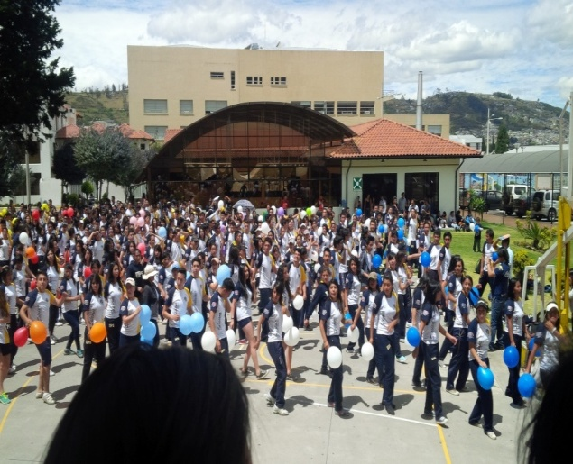
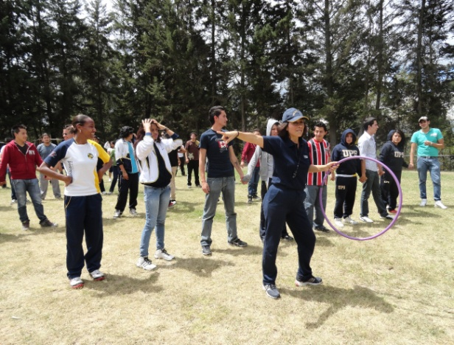
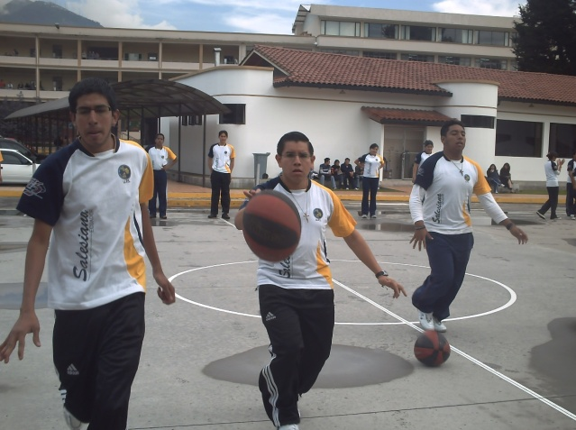
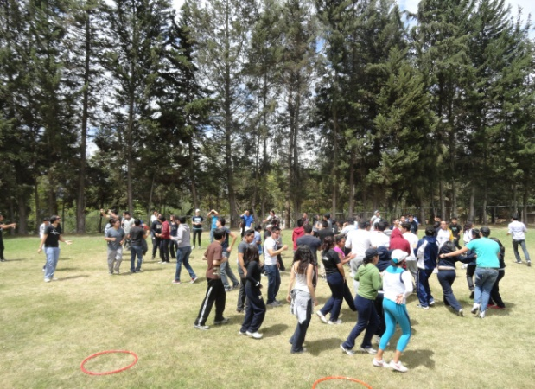
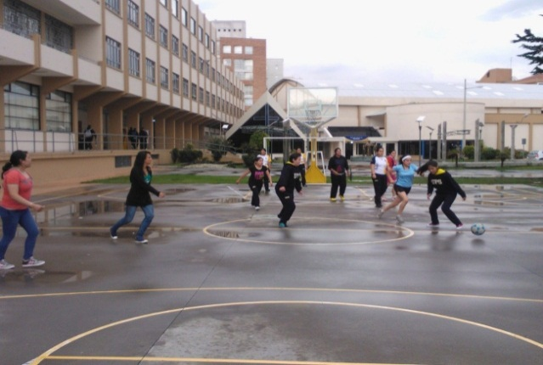
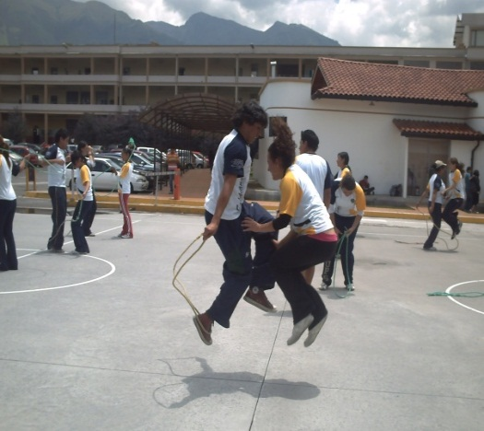
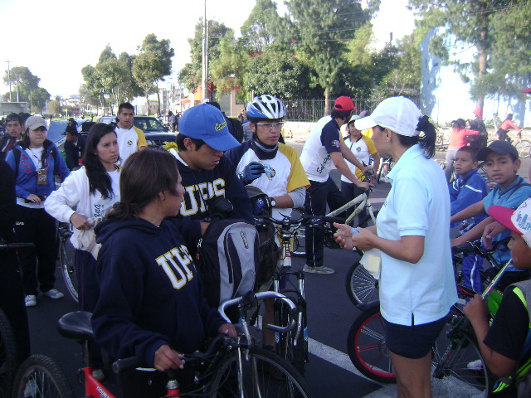
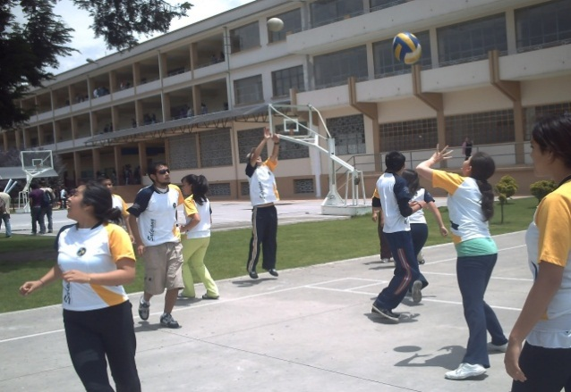
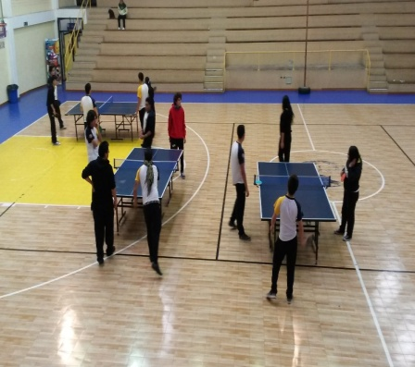

Slide 39
Gracias
por su atención

